Slide 1
Подтверждение соответствия

Slide 2
Развитие сертификации в России
В 1992 г. Закон Российской Федерации «О защите прав потребителя», являющийся базой сертификации продукции и услуг ГОСТ.
В 1993 г. - Федеральный закон «О сертификации продукции и услуг», действующий до принятия в 2002 г. Федерального закона «О техническом регулировании».

Slide 3
прямое или косвенное определение
соблюдения требований,
предъявляемых к объекту
Оценка соответствия
документальное удостоверение
соответствия продукции или иных
объектов, процессов проектирования
(включая изыскания), производства,
строительства, монтажа, наладки,
эксплуатации, хранения, перевозки,
реализации и утилизации, выполнения
работ или оказания услуг требованиям
технических регламентов, положениям
стандартов, сводов правил или
условиям договоров
Подтверждение
соответствия

Slide 4
Цели подтверждения соответствия
удостоверения соответствия продукции, процессов проектирования (включая изыскания), производства, строительства, монтажа, наладки, эксплуатации, хранения, перевозки, реализации и утилизации, работ, услуг или иных объектов техническим регламентам, стандартам, сводам правил, условиям договоров; содействия приобретателям в компетентном выборе продукции, работ, услуг; повышения конкурентоспособности продукции, работ, услуг на российском и международном рынках; создания условий для обеспечения свободного перемещения товаров по территории Российской Федерации, а также для осуществления международного экономического, научно-технического сотрудничества и международной торговли.

Slide 5
Основные задачи сертификации продукции
1. Обеспечение доверия потребителя качеству товаров и услуг.
2. Облегчение потребителю выбора необходимых товаров и услуг.
3. Предоставление потребителю достоверной информации о качестве товаров и услуг.
4. Обеспечение защиты в конкуренции с несертифицированными товарами и услугами.
5. Предотвращение доступа некачественной импортной продукции.
6. Влияние на развитие научно-технического процесса.
7. Содействие росту организаторско-технического процесса.

Slide 6
Подтверждениями соответствия являются:
1. Сертификация продукции — процедура, направленная на подтверждение соответствия, благодаря которой орган или лицо (третья сторона), независимая от изготовителя, продавца или исполнителя (первой стороны) и потребителя или покупателя (второй стороны), удостоверяет в письменной форме о соответствии продукции установленным нормативным требованиям.
2. Декларация продукции — уведомление изготовителем, продавцом или исполнителем в письменном виде о соответствии предлагаемой им продукции или услуги необходимым нормативным требованиям.

Slide 7
Формы подтверждения соответствия
1. Сертификат соответствия — официальный документ, выданный по определенным правилам системы по проведению процедуры сертификации, обеспечивающий подтверждение сертифицированной продукции на соответствие установленным нормативным требованиям.
2. Декларация о соответствии — документ, в котором непосредственно изготовителем, продавцом или исполнителем удостоверяется, что предлагаемая им продукция или услуга полностью соответствует требуемым нормам и правилам.
3. Знак соответствия — знак, зарегистрированный в строго установленном порядке, определенном в данной системе сертификации и подтверждающим полное соответствие маркированной знаком продукции установленным нормативным требованиям.

Slide 8
Формы подтверждения соответствия
Подтверждение соответствия на территории Российской Федерации может носить добровольный или обязательный характер.
Добровольное подтверждение соответствия осуществляется в форме добровольной сертификации.
Обязательное подтверждение соответствия осуществляется в формах:
принятия декларации о соответствии;
обязательной сертификации.

Slide 9
ПОДТВЕРЖДЕНИЕ СООТВЕТСТВИЯ
Подтверждение соответствия на территории РФ носят добровольный или обязательный характер
Обязательное подтверждение соответствия
Добровольное подтверждение соответствия
Формы подтверждения соответствия –
это определенный порядок документального удостоверения продукции требованиям
Декларирование о соответствии
Обязательная сертификация
Добровольная сертификация
Декларация о соответствии
Сертификат соответствия
Сертификат соответствия
Знак соответствия
- системы добровольной сертификации
- национальному стандарту
Знак обращения на рынке
Информирует приобретателей о соответствии выпускаемой в обращение продукции требованиям технических регламентов
Информирует приобретателей о соответствии объекта добровольной сертификации требованиям системы добровольной сертификации или национальному стандарту, стандарту организации или условий договора
Объект обязательного подтверждения соответствия - только продукция, выпускаемая в обращение на территории РФ.
Обязательное подтверждение соответствия проводится только в случаях, установленных соответствующим техническим регламентом, и исключительно на соответствие требованиям технического регламента.
Объект добровольного подтверждения соответствия
- продукция, процессы производства, эксплуатации, … и утилизации, работы и услуги, а также иные объекты, в отношении которых стандартами, системами добровольной сертификации и договорами устанавливаются требования

Slide 10
Обязательная сертификация
Обязательная сертификация — процедура подтверждения аккредитованным органом по проведению сертификации на соответствие продукции установленным обязательным требованиям, является формой контроля государства и безопасности продукции и услуг.
Обязательная сертификация осуществляется в случаях, обозначенных в законодательных актах РФ:
1) законах РФ;
2) нормативных актах Правительства РФ.
Согласно ст. 7 Закона «О защите прав потребителей» перечень товаров (работ и услуг) утверждается Правительством РФ и подлежит обязательной сертификации.

Slide 11
Сертификат соответствия и знак соответствия, выданные на основании проведения процедуры обязательной сертификации, действительны на территории всей РФ.
Проведением и организацией работ по обязательной сертификации занимается специальный уполномоченный орган федеральной исполнительной власти в сфере сертификации товаров, работ и услуг — Росстандарт (Федеральное агентство по техническому регулированию и метрологии)

Slide 12
Добровольная сертификация
Добровольное подтверждение соответствия осуществляется по инициативе заявителя на условиях договора между заявителем и органом по сертификации.
Добровольное подтверждение соответствия может осуществляться для установления соответствия национальным стандартам, предварительным национальным стандартам, стандартам организаций, сводам правил, системам добровольной сертификации, условиям договоров.

Slide 13
Орган по сертификации:
осуществляет подтверждение соответствия объектов добровольного подтверждения соответствия;
выдает сертификаты соответствия на объекты, прошедшие добровольную сертификацию;
предоставляет заявителям право на применение знака соответствия, если применение знака соответствия предусмотрено соответствующей системой добровольной сертификации;
приостанавливает или прекращает действие выданных им сертификатов соответствия.
Система добровольной сертификации может быть создана юридическим лицом и (или) индивидуальным предпринимателем или несколькими юридическими лицами и (или) индивидуальными предпринимателями.
Лицо или лица, создавшие систему добровольной сертификации, устанавливают перечень объектов, подлежащих сертификации, и их характеристик, на соответствие которым осуществляется добровольная сертификация, правила выполнения предусмотренных данной системой добровольной сертификации работ и порядок их оплаты, определяют участников данной системы добровольной сертификации. Системой добровольной сертификации может предусматриваться применение знака соответствия.

Slide 14
Изображение
знака обращения на рынке
Знака соответствия
национальному стандарту
Знак соответствия
системы добровольной сертификации
В системе добровольной сертификации ХАССП-МЯСО
Обязательное подтверждение соответствия
Добровольное подтверждение соответствия

Slide 15
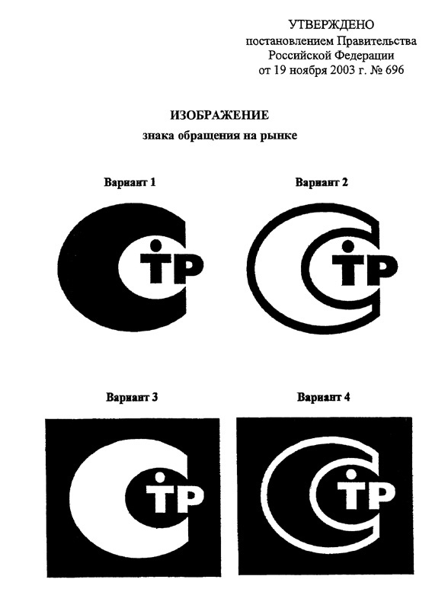
Знак обращения на рынке
Знак обращения на рынке - обозначение, служащее для информирования приобретателей, в том числе потребителей, о соответствии выпускаемой в обращение продукции требованиям технических регламентов;

Slide 16
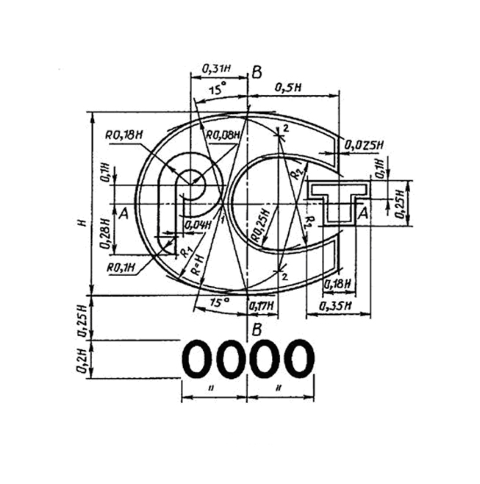
Знак соответствия
Знак соответствия - обозначение, служащее для информирования приобретателей, в том числе потребителей, о соответствии объекта сертификации требованиям системы добровольной сертификации или национальному стандарту;

Slide 17
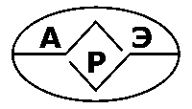
Знаки соответствия
Европейская маркировка CE
СИСТЕМА ДОБРОВОЛЬНОЙ СЕРТИФИКАЦИИ АССОЦИАЦИИ РОССИЙСКИХ ЭКСПЕДИТОРОВ

Slide 18
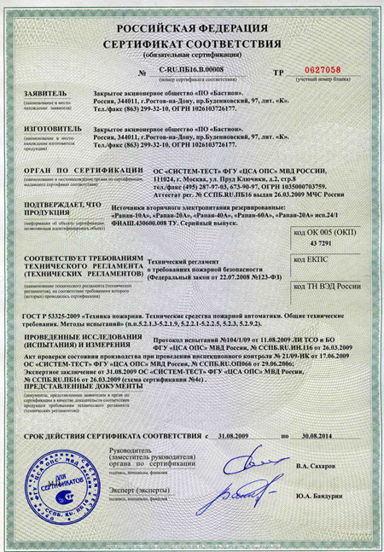
Сертификат соответствия
включает в себя:
наименование и местонахождение заявителя;
наименование и местонахождение изготовителя продукции, прошедшей сертификацию;
наименование и местонахождение органа по сертификации, выдавшего сертификат соответствия;
информацию об объекте сертификации, позволяющую идентифицировать этот объект;
наименование технического регламента, на соответствие требованиям которого проводилась сертификация;
информацию о проведенных исследованиях (испытаниях) и измерениях;
информацию о документах, представленных заявителем в орган по сертификации в качестве доказательств соответствия продукции требованиям технических регламентов;
срок действия сертификата соответствия

Slide 19
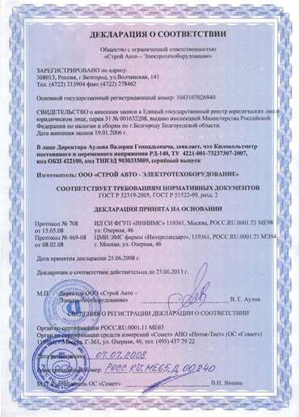
Декларация о соответствии
включает в себя:
наименование и местонахождение заявителя;
наименование и местонахождение изготовителя;
информацию об объекте подтверждения соответствия, позволяющую идентифицировать этот объект;
наименование технического регламента, на соответствие требованиям которого подтверждается продукция;
указание на схему декларирования соответствия;
заявление заявителя о безопасности продукции
при ее использовании в соответствии с целевым назначением и принятии заявителем мер по обеспечению соответствия продукции требованиям технических регламентов;
сведения о проведенных исследованиях (испытаниях) и измерениях, сертификате системы качества, а также документах, послуживших основанием для подтверждения соответствия продукции требованиям технических регламентов;
срок действия декларации о соответствии;
иные предусмотренные соответствующими техническими регламентами сведения

Slide 20
Схемы обязательного подтверждения соответствия
Схемы - полный набор операций и условий их выполнения участниками подтверждения соответствия
Операции, необходимые для подтверждения продукции установленным требованиям:
испытания (типовых образцов, партий или единиц продукции);
сертификацию системы качества (на стадиях проектирования и производства, только производства или при окончательном контроле и испытаниях);
инспекционный контроль.
Виды схем обязательного подтверждения соответствия
схемы декларирования
схемы сертификации

Slide 21
Обязательное подтверждение соответствия
Декларирование о соответствии
Обязательная сертификация
две схемы декларирования:
принятие декларации на основании собственных доказательств;
2) принятие декларации на основании собственных доказательств и доказательств, полученных с участием третьей стороны (ею может быть орган по сертификации или аккредитованная испытательная лаборатория).
Основные участники сертификации
Орган по сертификации (ОС)
Испытательная лаборатория (ИЛ)
Заявитель
ОС
ИЛ
заявитель

Slide 22
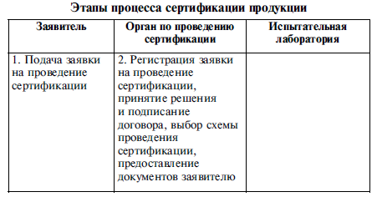

Slide 23
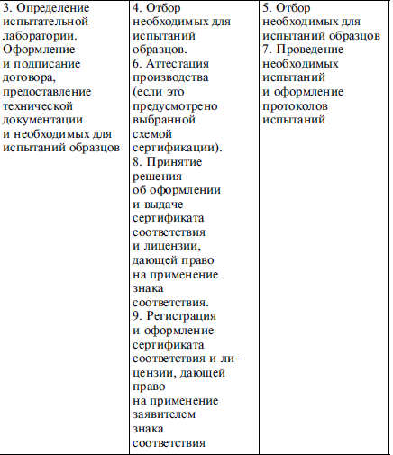

Slide 24
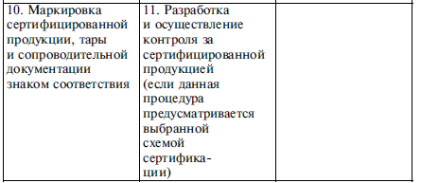

Slide 25
Этап 1
Заявка на подтверждение соответствия
- выбор органа по сертификации; - подача заявки; | - рассмотрение заявки; -решение по заявке;
Этап 2
Оценка соответствия продукции | Оценка соответствия услуг | Оценка соответствия системы качества | Оценка соответствия персонала
Отбор и идентификация образцов; Испытания образцов; Оформление протоколов испытаний; | - проверка результата услуги; - Оформление протокола испытаний; | Предварительная оценка системы качества по документам; Проверка на предприятии; Составление акта проверки; | сдача экзамена в экзаменационном центре; Оформление протокола экзамена;
Этап 3
Анализ результатов в органе по сертификации, отраженных в протоколе | Анализ протокола обследования результата услуги | Анализ акта проверки системы качества в органе по сертификации | Утверждение протокола экзамена в органе по сертификации
Этап 4
Решение по подтверждению соответствия
Оформление сертификата соответствия, декларации о соответствии | или | Отказ в выдаче документов о подтверждении соответствия
Этап 5
Инспекционный контроль
Периодические проверки правильности использования сертификатов и декларации соответствия, знака обращения на рынке и знака соответствия

